Slide 1

Игра
«Разрешается-запрещается»

Slide 2
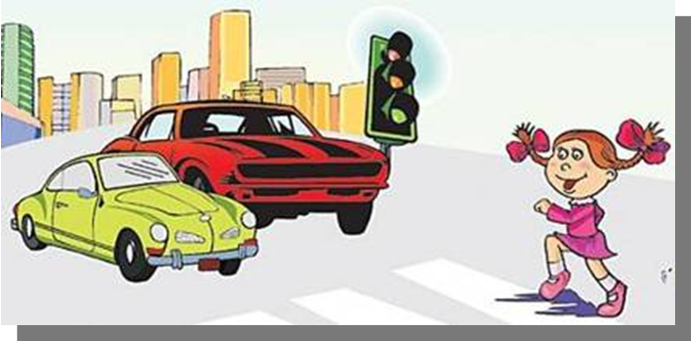
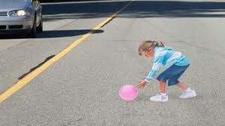
Играть на дороге…

Slide 3
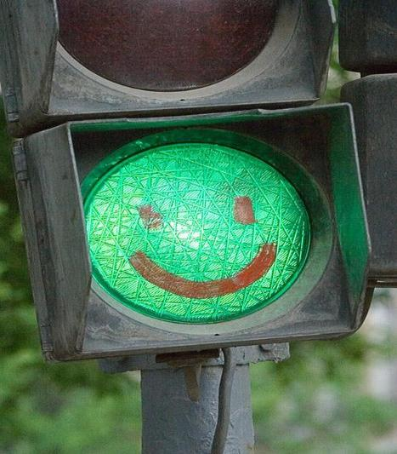
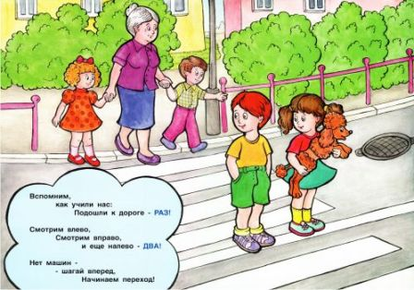
Переходить улицу на зелёный свет светофора…

Slide 4
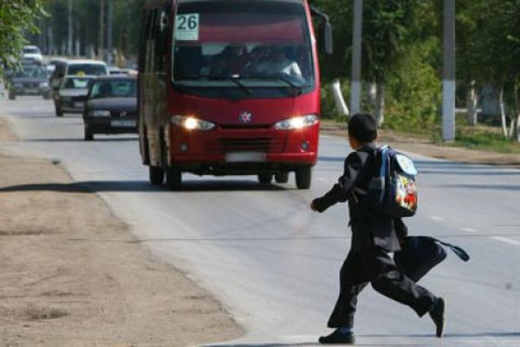
Перебегать улицу перед транспортом

Slide 5
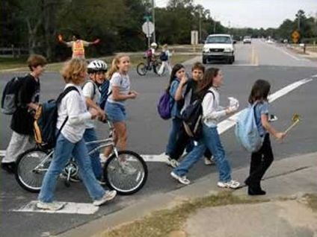

Переходить улицу на красный свет светофора

Slide 6
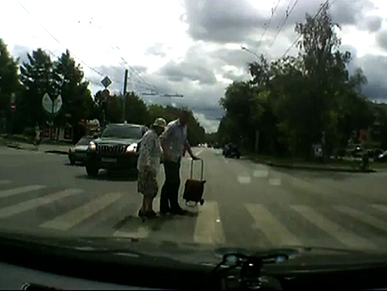
Помогать старикам переходить улицу

Slide 7
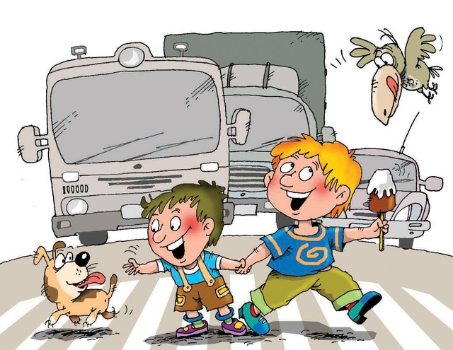
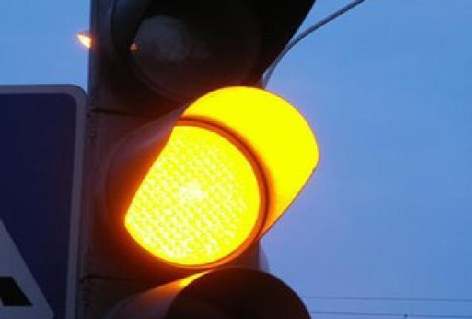
Переходить улицу на жёлтый свет светофора

Slide 8
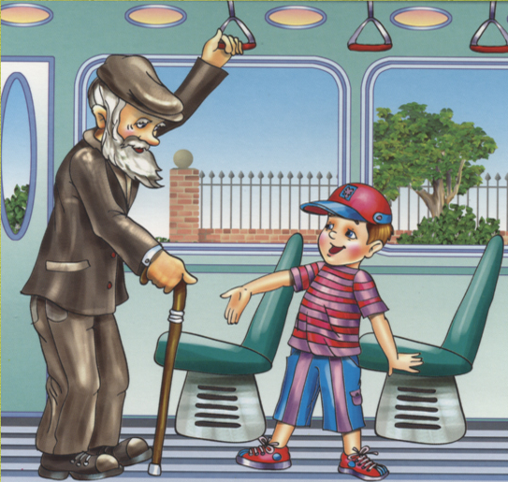
Уступать место в транспорте

Slide 9



